Slide 1

Week III : CSS Drill
Pendalaman CSS 3
Edo Novanto
Fullstacks Engineer & AXAR Mentor

Slide 2

`v
`v
Pendalaman CSS 3
Our Topics!
Review Pendalaman CSS 2
Google Font Styling
Color (Pendahuluan, Menerapkan nilai color, Opacity)
Box Element
Box Dimension (Limiting Dimension, Box-Sizing)
Border
Border Shorthand

Slide 3
Pendalaman CSS 2
Topik Sebelumnya
Review Pendalaman CSS
Text VS Font Styling
Font Styling (Font Family, Font Size, Font Weight, Font Style)
Shorthand Font Styling
Text Styling (Line Height, Text Indent, Text Alignment, Text Decoration, Text Transform, Text Shadow)

Slide 4
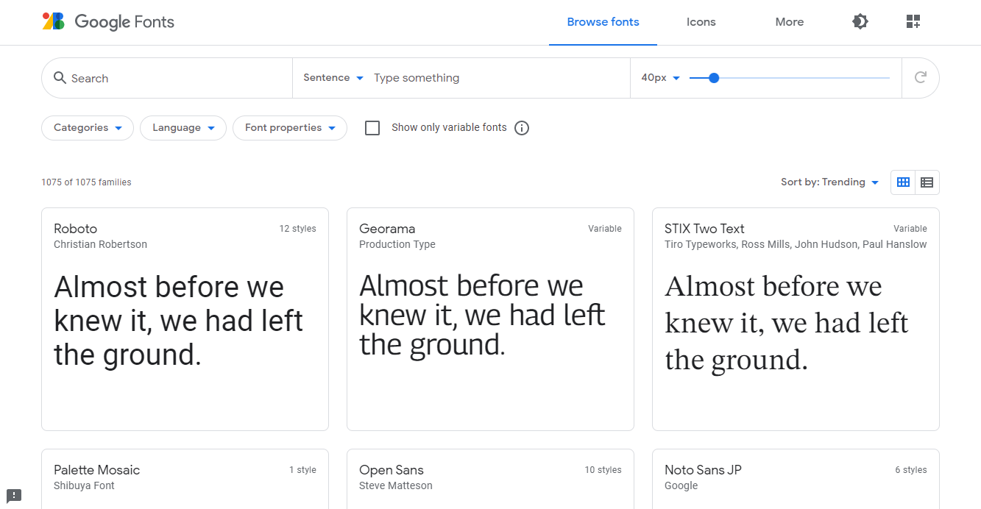
Google Font Styling
Layanan Google untuk memudahkan kita mendesain font pada website. Google Font banyak menyediakan tipe font gratis yang dapat kita manfaatkan.
Untuk menggunakan font yang disediakan Google Font, langkah awal yaitu mengunjungi website google font pada tautan berikut: https://fonts.google.com/

Slide 5
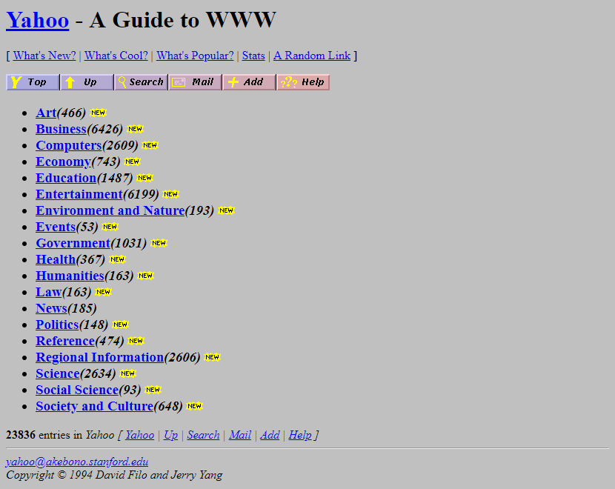
Color
Warna memberikan kesan hidup pada sebuah website, Jika kita kembali pada tahun 1993 saat website hanya menampilkan background abu dengan teks hitam, tentu membosankan sekali, bukan?

Slide 6
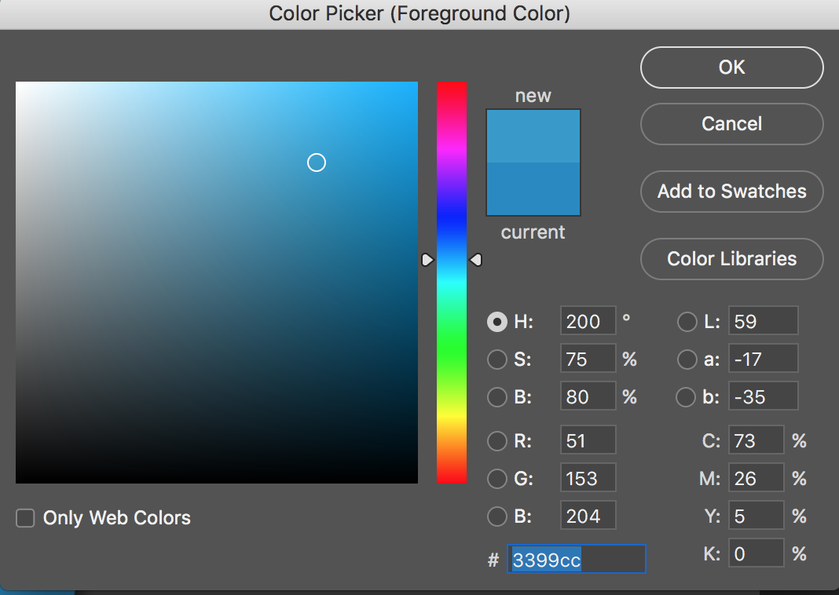
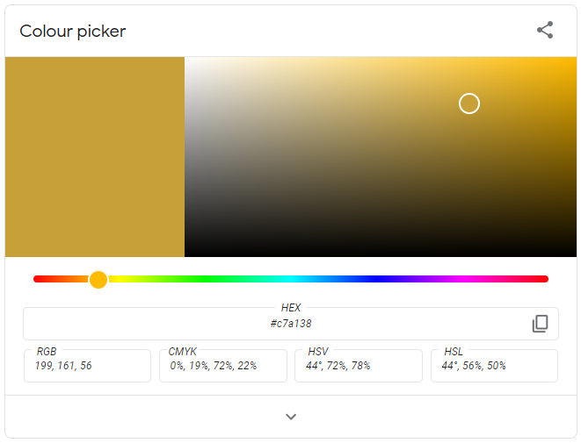
Menerapkan Nilai Color
Ketika ingin menetapkan warna, kita tidak perlu menghafal kombinasi ketiga warna RGB. Banyak pemilih warna yang dapat membantu kita dalam menetapkan warna yang diinginkan. Contohnya seperti color picker yang ada pada Photoshop, GIMP atau Gravit Designer.
Photoshop
Color Picker Google

Slide 7
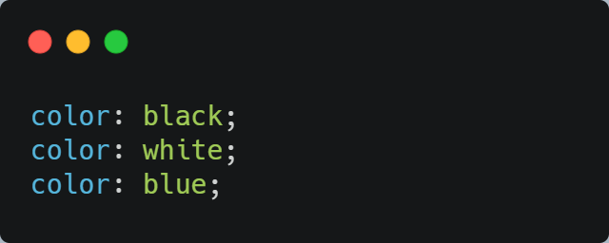
Predefined Color
Menentukan warna bisa juga dilakukan selain dengan menggunakan format angka. Kita bisa menggunakan sebuah kata seperti blue, yellow, red dan lainnya. Dengan menggunakan kata tentu kita dapat lebih mudah dan cepat dalam menentukan warna, tetapi mungkin hanya warna dasar yang sudah kita hafal.

Slide 8

#DemoTime!
DEMO DEMO DEMO DEMO DEMO
DEMO DEMO DEMO DEMO DEMO
Mari kita menerapkan Google Font dan Color Picker pada berkas CSS kita!

Slide 9
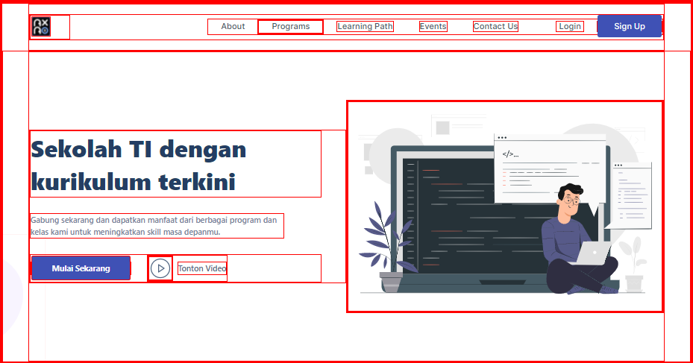

Slide 10
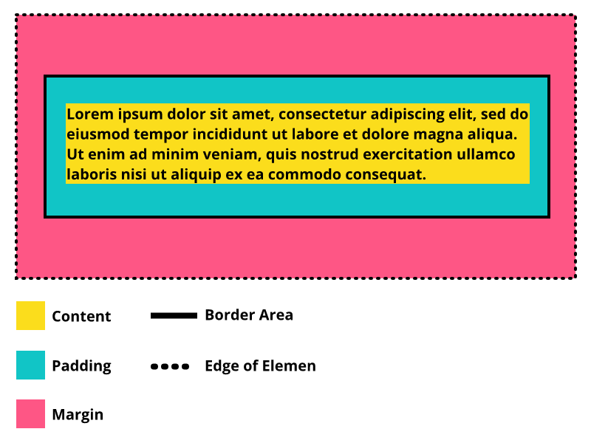
Box Element
Seperti yang kita lihat pada gambar sebelumnya, setiap elemen pada HTML baik itu block-level atau inline elemen, akan menghasilkan sebuah kotak elemen. Perhatikan ilustrasi berikut agar lebih jelasnya:

Slide 11
Content
Merupakan sebuah inti dari kotak elemen yang merupakan konten dari elemen itu sendiri
Padding
Area yang menjadi jarak antara border elemen dengan konten yang ditampilkan. Ketika kita menerapkan background-color maka warna tersebut diterapkan pada area padding.
Margin
Berbeda dengan padding, margin merupakan area jarak diluar dari border.

Slide 12
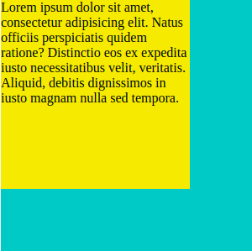
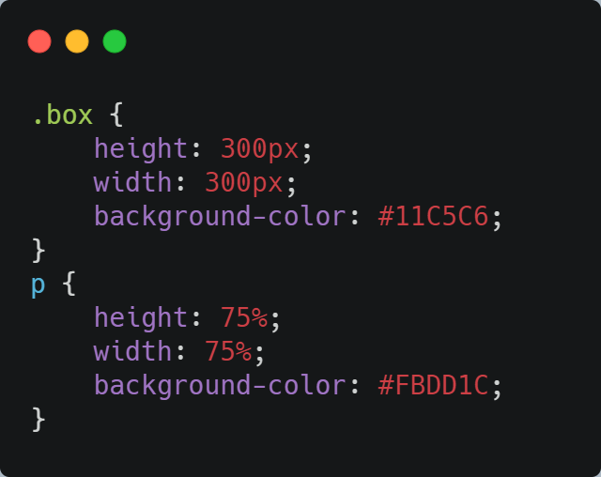
Box Dimension
Secara standar sebuah box yang dihasilkan tiap elemen selalu cukup untuk menampung konten. Tetapi kita dapat mengatur nilai dimensi dari box tersebut dengan properti width dan height. Cara yang paling banyak digunakan dalam menentukan dimensi kotak adalah dengan menggunakan pixel, persentase, atau ems.
Secara tradisional, pixel merupakan cara yang paling populer karena kita dapat merancang dan mengontrol ukuran secara akurat.

Slide 13
Border
Border merupakan sebuah garis yang mengelilingi area konten dan padding (opsional). Kita bisa mengatur tipe, ketebalan, serta warna garis yang ditampilkan sesuai dengan yang kita inginkan. Kita juga bisa mengatur dalam menampilkan sebagian atau keseluruhan garis pada elemen.
Border Color
Border Style
Border Width

Slide 14
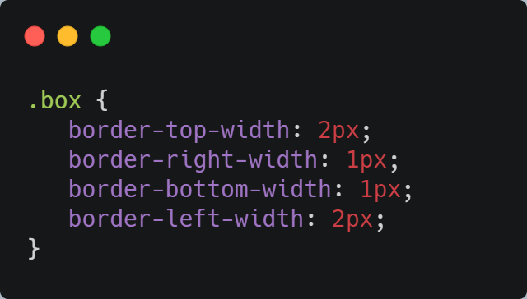
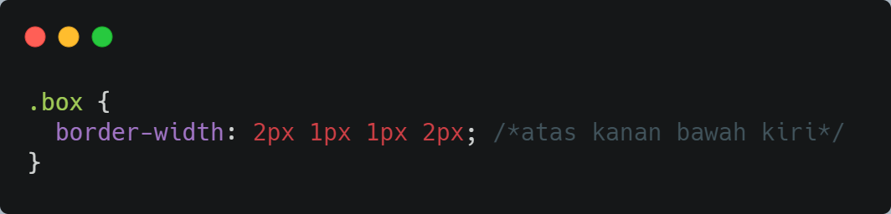
Border Width
Dengan properti border-with kita bisa mengatur tingkat ketebalan border yang akan kita pakai. Nilai ketebalan border yang bisa kita gunakan px, pt atau cm. Kita juga bisa menggunakan thin, medium atau thick.

Slide 15
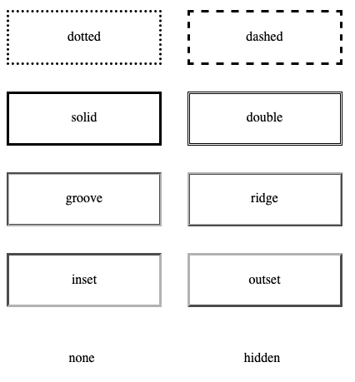
Border Style
Pada properti border-style ini, kita diperbolehkan memilih style / jenis garis yang hendak kita pakai. Berikut adalah beberapa style yang bisa kita pilih
none : Tidak ada border. (atau sama dengan border-width:0;).
solid : Border single (tunggal) dan padat seperti garis menggunakan bolpoint.
dotted : Border dalam bentuk titik-titik.
dashed : Border dalam bentuk garis-garis pendek.
double : Border dalam bentuk 2 garis solid/padat.
groove : Border tampak seolah-oleh berukir.
ridge : Border tampak seperti lawan dari groove.
inset : Border membuat kotak seperti tertanam di halaman.
outset : Border tampak menonjol keluar.
hidden : Sama seperti none.

Slide 16
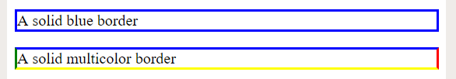
Border Color
Properti ini memperbolehkan kita untuk merubah warna dari border. Anda bisa merubah warna secara keseluruhan ataupun hanya sebagian (garis atas, kanan, bawah atau kiri).
border-color digunakan untuk merubah seluruh warna border
border-bottom-color digunakan untuk merubah warna border bagian bawah.
border-top-color digunakan untuk merubah warna border bagian atas.
border-left-color digunakan untuk merubah warna border bagian kiri.
border-right-color digunakan untuk merubah warna border bagian kanan.

Slide 17

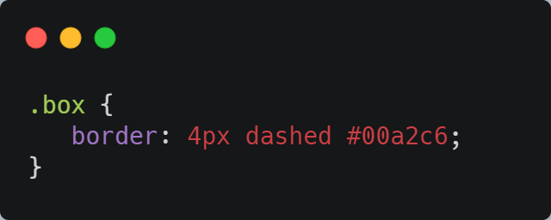
Border Shorthand
CSS menyediakan jalan pintas (shorthand) untuk membuat border dengan satu properti saja. Properti border memiliki tiga buah nilai yang digunakan untuk menentukan ketebalan, tipe dan warna pada border. Berikut contoh penerapannya:

Slide 18
#DemoTime!
DEMO DEMO DEMO DEMO DEMO
DEMO DEMO DEMO DEMO DEMO
Mari kita menerapkan Box Element pada berkas CSS kita!

Slide 19


Thank You
Apakah ada pertanyaan?
https://www.axarschool.com/
@axarschool
Edo Novanto
Fullstacks Engineer & AXAR Mentor

